Slide 1
بررسی تحلیلی تاریخ محلی در ایران معاصر(1304-1380)
اساتید راهنما
دکتر مرتضی نورائی
دکتر محمد علی چلونگر
استاد مشاور:لقمان دهقان نیری
دانشجو
ابوالفضل حسن آبادی
شهریور92

Slide 2
مباحث اصلی پژوهش
تبیین مولفه های تاریخ نگاری محلی معاصر
مرز های تاریخ نگاری محلی با حوزه های مرتبط مانند جغرافیای تاریخی،تاریخ شهری و تاریخ منطقه ای
وضعیت تاریخ نگاری محلی در ایران معاصر(انواع تاریخ نگاری محلی-مورخان- انتشارات)
محلی نگاری در خراسان و اصفهان و مقایسه آن ها

Slide 3
فصل بندی پژوهش
این پایان نامه در 6 فصل تقسیم بندی شده است.
فصل اول:تعاریف و کلیات(پیشینه،سوالات و اهداف-تعریف تاریخ محلی،جغرافیای تاریخی و تاریخ شهری و مقایسه آن ها با تاریخ محلی)
فصل دوم:شکل گیری وگسترش تاریخ محلی در ایران،آمریکا و اروپا
فصل سوم:تبیین مولفه های تاریخ محلی(موضوع- مورخ و انتشارات) و توصیف هر کدام برای فهم بیشتر موضوع
فصل چهارمبررسی مصداقی مولفه های تاریخ محلی در خراسان
فصل پنجم :بررسی مصداقی مولفه های تاریخ محلی در اصفهان
فصل ششم:بررسی مقایسه ای تاریخ محلی اصفهان و خراسان

Slide 4
ویژگیهای تحقیق
استفاده از روش آماری با بررسی کتاب ها و مقالات
استفاده از کلیه منابع اطلاعاتی در مانند پایگاههای اطلاعاتی ، مجموعه مقالات و کتابشناسی ها
مرزبندی پژوهش در زمینه تاریخ محلی
بررسی مقایسه ای تاریخ نگاری محلی
ریخت شناسی محلی نگاری در اصفهان و خراسان
شخصیت شناسی محلی نگاری

Slide 5
تعاریف،مفاهیم و کلیات
سوالات پژوهش
تعریف تاریخ محلی
جغرافیای تاریخی و تعاریف آن
مطالعات تاریخ شهری در دوره معاصر
تاریخ منطقه ای

Slide 6
تاریخچه تاریخ محلی
تاریخ محلی در اروپا و آمریکا
تاریخ محلی در ایران
بررسی تطبیقی تاریخ محلی در ایران و خارج از کشور

Slide 7
تعریف مولفه های تاریخ نگاری محلی
تعریف سه مولفه اصلی برای تاریخ محلی و
محتوا: رجال- آثار و اماکن تاریخی – کلیات و موضوع
مورخ: بومی و غیر بومی
انتشار:بومی و غیر بومی
مولفه به لحاظ محتوایی بر اساس منابع داخلی و خارجی بررسی و به صورت مصداقی مورد بررسی قرار گرفت.

Slide 8
تعریف مولفه های تاریخ نگاری محلی
موضوع در تاریخ محلی
تاریخ های شهری
تاریخ شهری مراکز استان ها
آثار و اماکن تاریخی
تاریخ های رجالی
انواع مورخان
مورخان روستایی (رجایی زفره ای)
مورخان شهری(باستانی پاریزی-جابانی)
مورخان منطقه ای(اقتداری- ستوده)
انتشارات و مراکز حمایت کننده از تاریخ محلی

Slide 9
تاریخ نگاری محلی خراسان
بررسی تاریخ نگاری محلی در در چهار دهه مختلف
تقسیم بندی محتوا به کتاب و مقالات
ارائه ای آماری از وضعیت تاریخ نگاری محلی خراسان
تحلیل اطلاعات آماری بر اساس سه مولفه تعریف شده

Slide 10
تاریخ نگاری محلی خراسان
در خراسان 262 کتاب در دوره ی معاصر نوشته شده که 100 مورد خراسان،52 کتاب مشهد و 111 کتاب در شهر ستا نها می باشد. 140 کتاب در مشهد،74 مورد در تهران و مابقی در سایر جاها به چاپ رسیده است.
875 مقاله 151 مورد مربوط به خراسان،285 مقاله مشهد می باشد.250 آثار تاریخی،160 کلیات،290 موضوعات و175 رجال است.

Slide 11
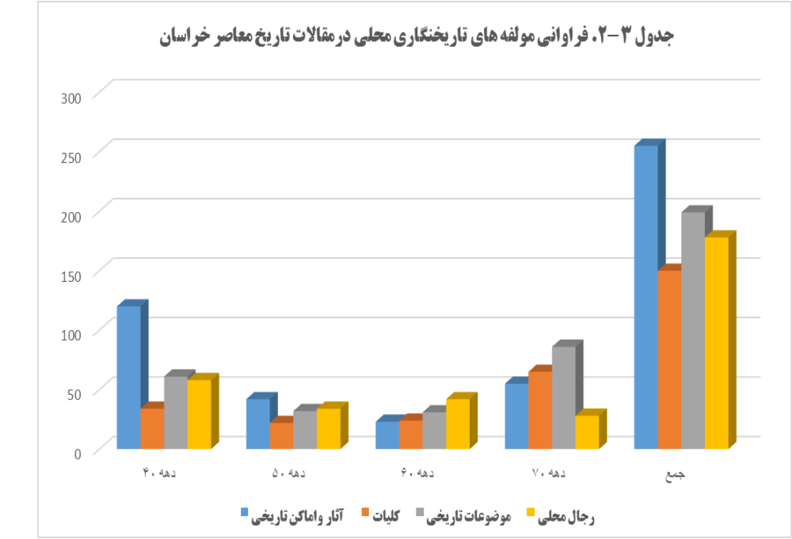

Slide 12
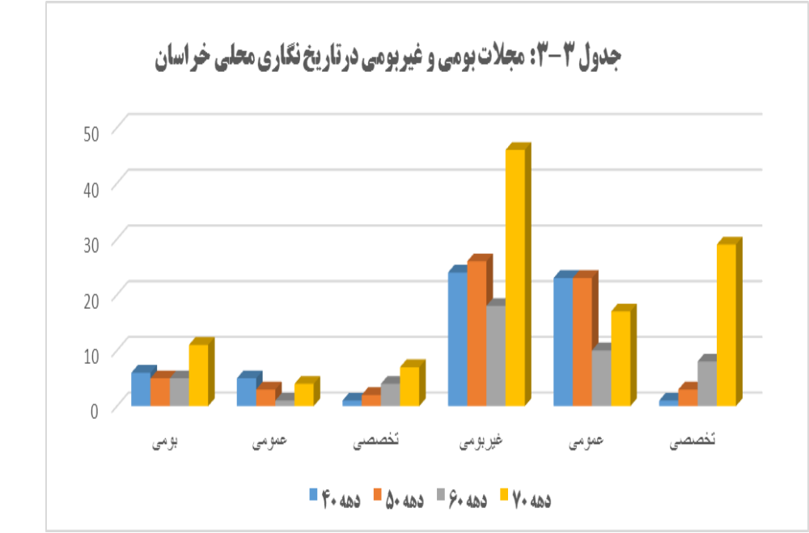

Slide 13
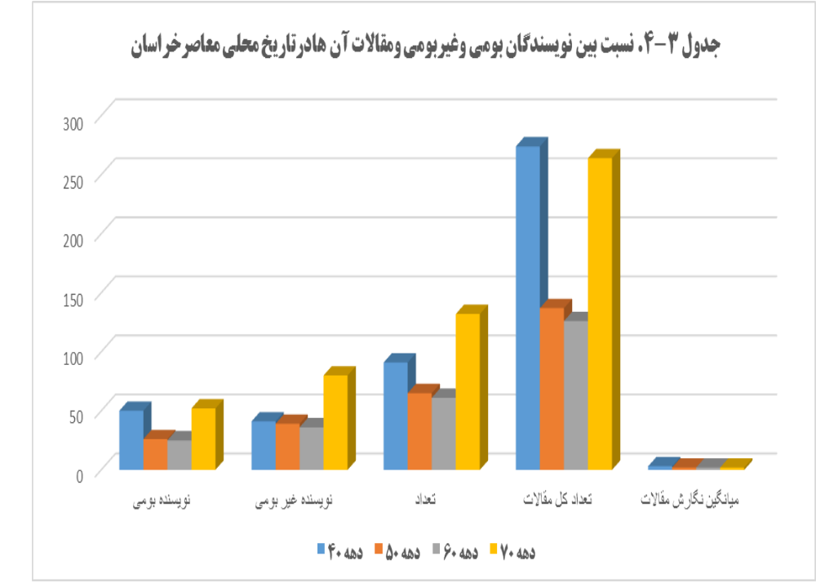

Slide 14
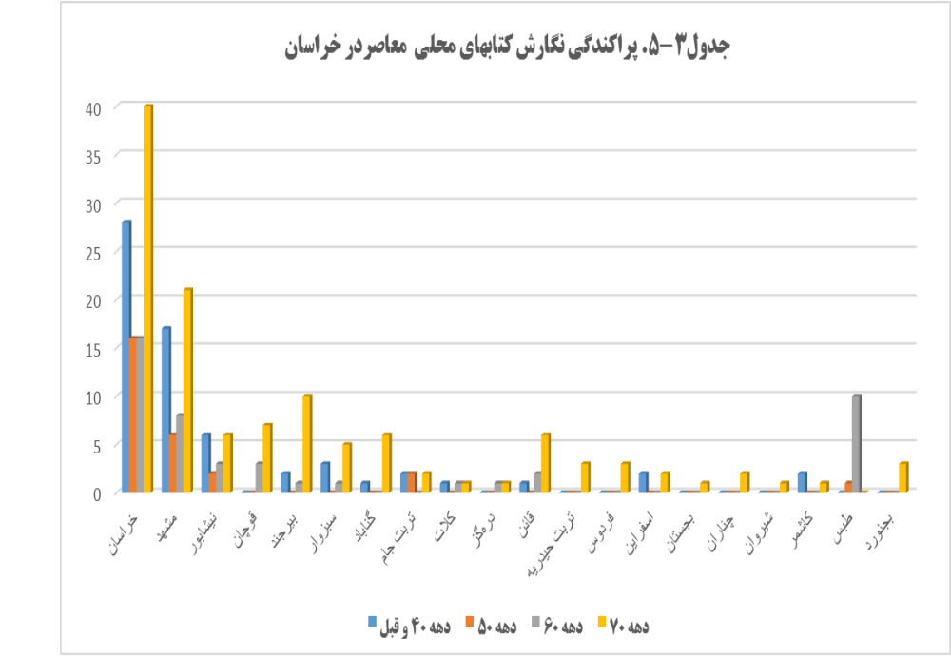

Slide 15
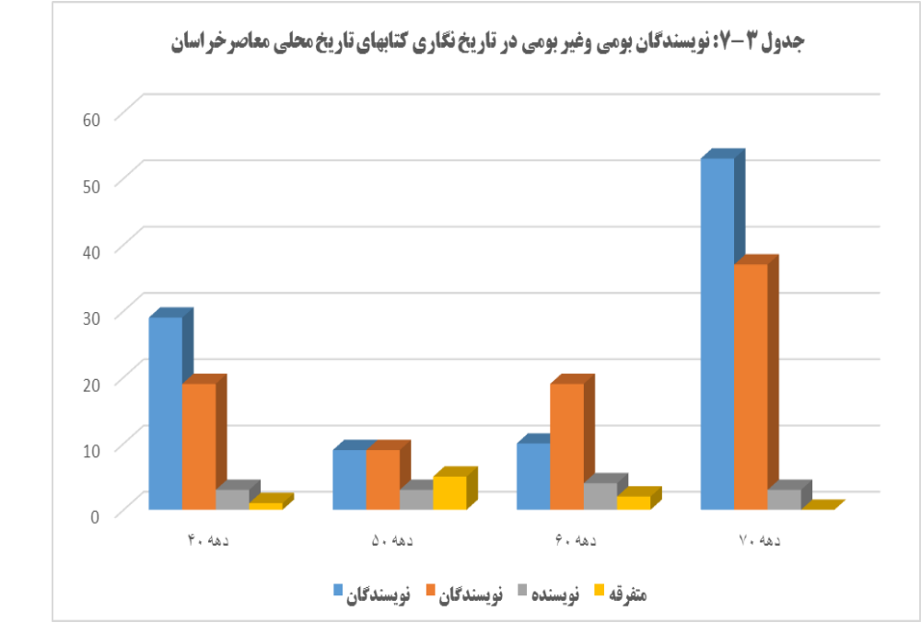

Slide 16
تحلیل تاریخ نگاری محلی خراسان
تاریخ نگاری محلی در خراسان بر سه محور تاریخ خود استان، تاریخ مشهد و تاریخ شهرستانهای استان بنا شده است
تاریخ نگاری مذهبی به علت وجود بارگاه حضرت رضا(ع) چه در مقالات و چه در کتاب ها به عنوان یک رویه عمده مطرح بوده است.
در خراسان و شهر مشهد نویسنده شاخص محلی که شناسنامه منطقه یا شهر باشد وجود ندارد.

Slide 17
تحلیل تاریخ نگاری محلی خراسان
مجلات محلی در نگارش مقالات محلی اثر مستقیم دارند و خراسان در زمره معدود استانهایی است که مجلات محلی قوی مانند نامه آستان قدس و نامه فرهنگ خراسان دارد.
حوادث سیاسی و وقایع تاریخی بر نوع و شکل تاریخ نگاری خراسان اثر مستقیم دارد و بسیاری از تاریخ های محلی با محوریت مسائل سیاسی به نگارش درآمده است.
پیوستگی تاریخ نگاری محلی در خراسان وجود ندارد

Slide 18
تاریخ نگاری محلی اصفهان
بررسی تاریخ نگاری محلی در در چهار دهه مختلف
تقسیم بندی محتوا به کتاب و مقالات
ارائه ای آماری از وضعیت تاریخ نگاری محلی اصفهان
تحلیل اطلاعات آماری بر اساس سه مولفه تعریف شده

Slide 19
تاریخ نگاری محلی اصفهان
از 142 کتاب 130 کتاب مربوط به اصفهان است.
از 767 مقاله 688 مقاله مربوط به اصفهان می باشد.
67 کتاب در اصفهان و بقیه در شهر ستان ها چاپ شده است

Slide 20
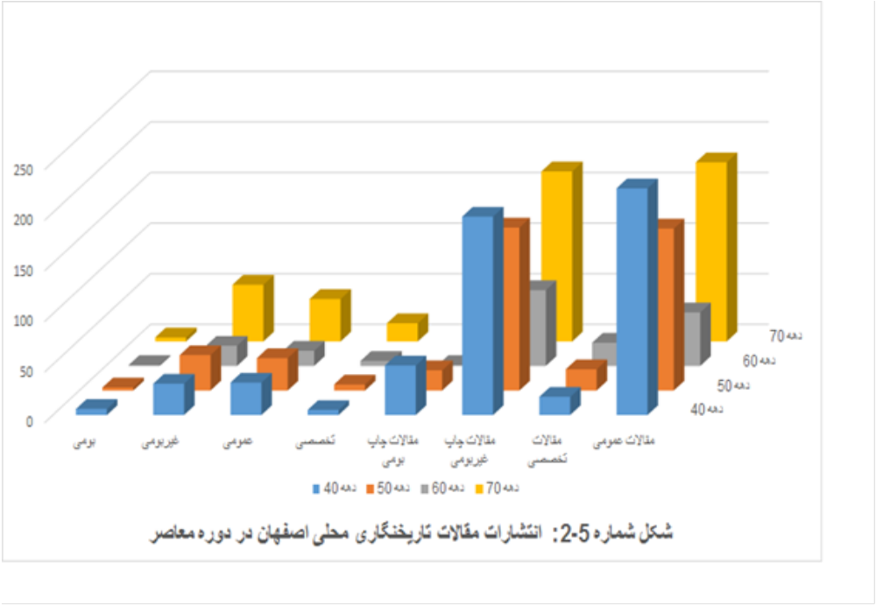

Slide 21
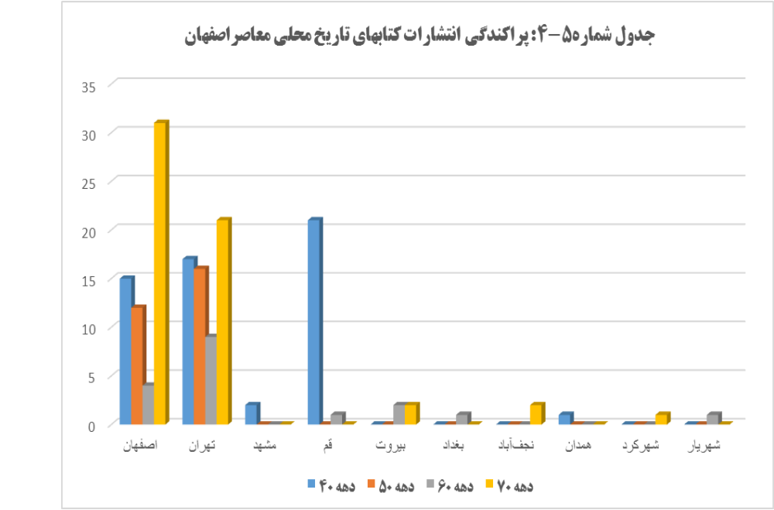

Slide 22
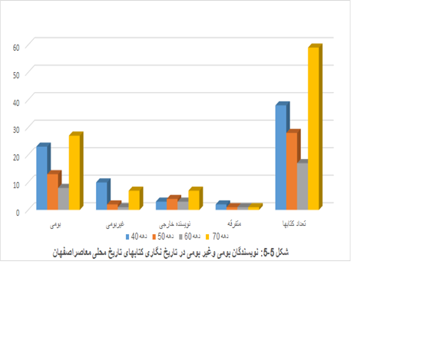

Slide 23
تحلیل تاریخ نگاری محلی اصفهان
پیوستگی نسل های تاریخ نگاری محلی در اصفهان
تمرکز نگارش تاریخ های محلی در اصفهان
تمرکز محلی نگاری در زمینه آثار تاریخی و رجال
عدم ثبات مرزهای اداری

Slide 24
بررسی تحلیلی مقایسه ای تاریخ نگاری محلی خراسان و اصفهان
شخصیت محلی‌نگاری اصفهان بر پایه تمرکز و خراسان بر عدم تمرکز است
پیوستگی تاریخ نگاری محلی در اصفهان و عدم پیوستگی در خراسان
تمرکز محلی نگاری اصفهان بر آثار تاریخی و رجال و خراسان بر حوادث سیاسی و تاریخ مذهبی است.
انتشارات تاریخ محلی در خراسان نسبت به اصفهان قویتر است

Slide 25
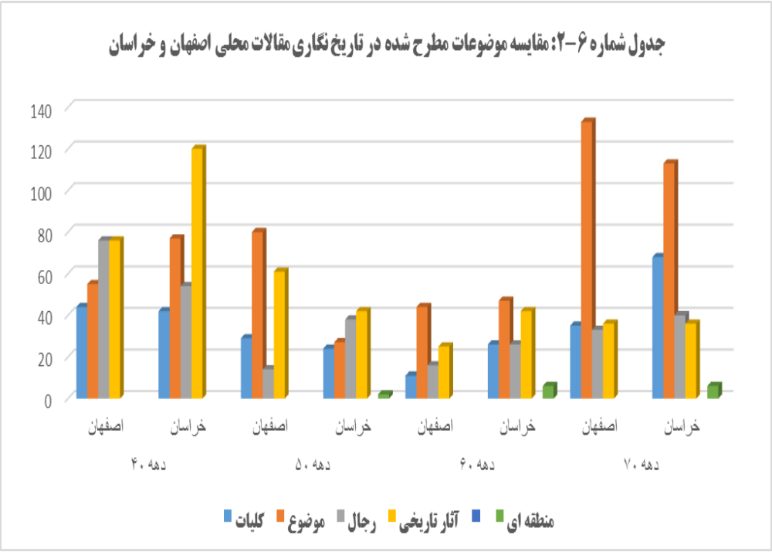

Slide 26
یافته های پژوهش
مورخ، موضوع و محتوا سه مولفه اصلی تاریخ نگاری محلی معاصر است
هر محلی و منطقه های شخصیت محلی نگاری خاص خود را دارد
در تاریخ محلی معاصر کمتر چرایی، چگونگی و پرسشگری وجود دارد وتمایل به تاریخ نگاری محلی عمومی و عامه‌پسند می باشد.

Slide 27
یافته های پژوهش
برآیند کلی از وضعیت تاریخ محلی در دوره معاصر نشان می‌دهد که تاریخ محلی معاصر همانند گذشته تاریخ افتخارات، خوبیها، اماکن تاریخی و رجال است . نویسندگان محلی کمتر به موضوعات منفی یا طرد شده جامعه پرداخته‌اند
بسیاری انگیزه های نگارش تاریخ های محلی در دوره ی معاصر نسبت به دوره ی قبل تفاوتی نداشته و فقط با توجه به شرائط روز تغییراتی نموده است.

Slide 28
چند پیشنهاد
موضوعات مطرح شده در تاریخ محلی ما تا چه اندازه مجالی برای طرح موضوعاتی بوده که در عرصه تاریخ رسمی راهی برای طرح نداشته است؟
موضوعات مطرح شده در تاریخ محلی ما تا چه مقداری برآیندی از ضرورت ها و نیازهای تاریخی هر دوره می باشد.
میزان عرضه محتوای انتقادی در تاریخ ها محلی هردوره چقدر می‌باشد؟

Slide 29
چند پیشنهاد
چه میزان آمال، آرزوها، خواستهای یک قوم، گروه، نژاد، اقلیت در قالب تاریخ های محلی تبلور یافته است؟
تاریخ محلی ما تا چه اندازه‌ای درگیر در زیبانگاری، سفیدنگاری و نوستالژی نسبت به گذشته است؟
تا چه اندازه‌ای موضوعات مطرح شده در تاریخ محلی معاصر برآیندی از نیازهای تاریخی همان دوره بوده است؟
استفاده از منابع جدید تا چه اندازه‌ای مورد توجه نویسندگان محلی بوده است؟

